Slide 1
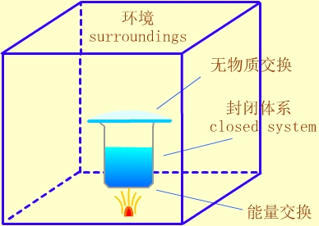
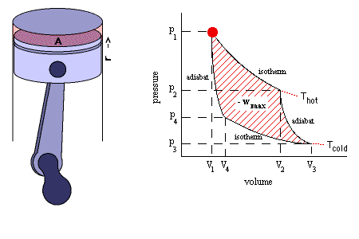
第三章 化学热力学初步
热力学第一定律
热功转换
熵增加原理

Slide 2
内容提要
体系、状态函数、热力学能、准静态过程、可逆过程、热、功
化学计量数、反应进度、热功当量、热力学第一定律
反应热效应、焓、等压热效应、等容热效应
盖斯定律、标准摩尔生成焓、标准摩尔焓变
熵、热力学第二、三定律、标准摩尔熵、化学反应的摩尔熵变
吉布斯函数变、吉布斯函数变判据(有或者无体积功)
标准摩尔生成Gibbs函数、混合吉布斯函数变
标准平衡常数、反应商判据和van’t Hoff 方程

Slide 3
3.1 热力学术语与基本概论
热力学的研究对象
热力学的方法和局限性
几个基本概念
体系与环境 体系的分类
体系的性质 热力学平衡态
状态函数 状态方程
热和功

Slide 4
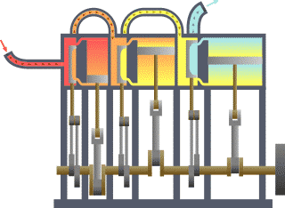
3.1.0 热力学的研究对象与局限性
研究热、功和其他形式能量之间的相互转换及其转换过程中所遵循的规律。
研究各种物理变化和化学变化过程中所发生的能量效应。
研究化学变化的方向和限度。

Slide 5
3.1.0 热力学的研究对象与局限性
热力学方法
研究对象是大量分子的集合体，研究宏观性质，所得结论具有统计意义。
只考虑变化前后的净结果，不考虑物质的微观结构和反应机理。
能判断变化能否发生以及进行到什么程度，但不考虑变化所需要的时间。
局限性
不知道反应的机理、速率和微观性质，只讲可能性，不讲现实性。

Slide 6
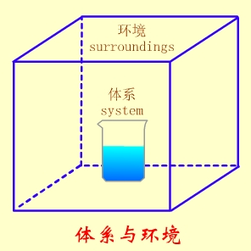
3.1.1 体系与环境
体系（System）
在科学研究时必须先确定研究对象，把一部分物质与其余分开。这种分离可以是实际的，也可以是想象的。这种被划定的研究对象称为体系，亦称为物系或系统。
环境（Surroundings）
与体系密切相关、有相互作用或影响所能及的部分称为环境。

Slide 7
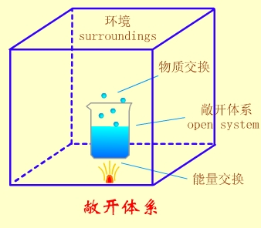
3.1.1 体系与环境
根据体系与环境之间的关系，把体系分为三类：
（1）敞开体系（open system）
体系与环境之间既有物质交换，又有能量交换。

Slide 8
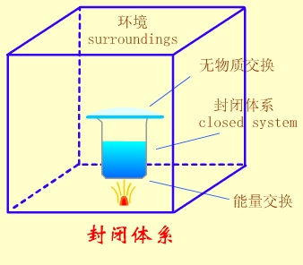
3.1.1 体系与环境
（2）封闭体系（closed system）
体系与环境之间无物质交换，但有能量交换。

Slide 9
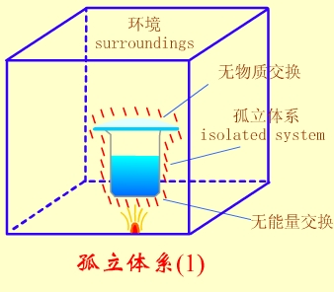
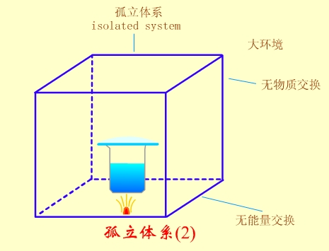
3.1.1 体系与环境
（3）孤立体系（isolated system）
体系与环境之间既无物质交换，又无能量交换，故又称为隔离体系。有时把封闭体系和体系影响所及的环境一起作为孤立体系来考虑。

Slide 10
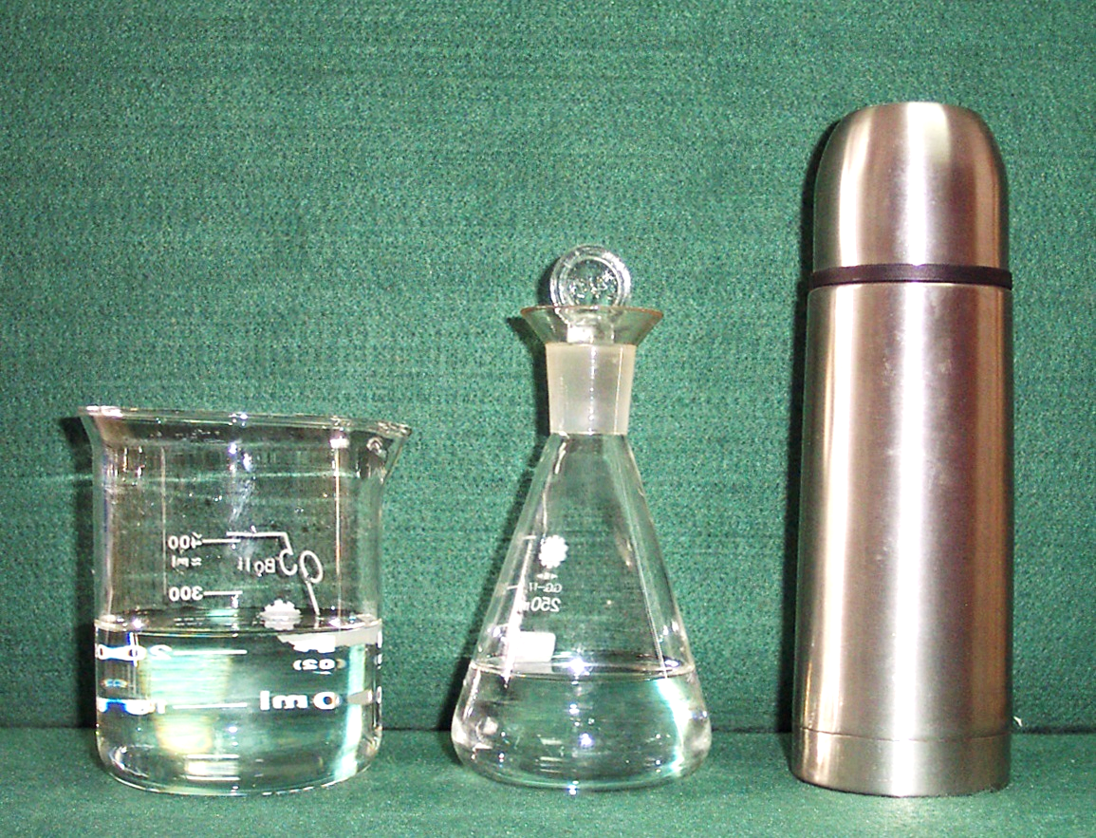
3.1.1 体系与环境
敞开体系
封闭体系
孤立体系

Slide 11
3.1.2 相 (Phase)
系统中具有相同的物理性质和化学性质的均匀部分称为相。“均匀”指其分散度达到分子或离子水平。
相与相之间具有明确的界面，超过此界面，一定有某些宏观性质（密度、折射率和组成等）发生变化。
一个相不一定只有一种物质，如混合气体和溶液。
聚集状态相同的物质混合不一定是单相系统，如油-水系统。
同种物质因聚集态不同可形成多相系统，如冰-水系统。

Slide 12
3.1.3 状态和状态函数
（1）状态
状态是指系统的各种微观与宏观性质的综合表现，或体系物理和化学性质的总和。例如：压力p、温度T、体积V、质量m和组成等。
当一个系统的状态一定时，这个系统的这些宏观性质也是一定的。
系统的状态是由其性质决定的。
重点

Slide 13
3.1.3 状态和状态函数
（2）状态函数
体系的一些性质，其数值仅取决于体系所处的状态，而与体系的历史无关。它的变化值仅取决于体系的始态和终态，而与变化的途径无关。就如物理学中的势能一样。具有这种特性的物理量称为状态函数（state function）。
状态函数的特性可描述为：异途同归，值变相等；周而复始，数值还原。
重点

Slide 14
3.1.3 状态和状态函数
（3）状态函数的性质
分为两类
广度性质（extensive properties）
又称为容量性质，它的数值与体系的物质的量成正比，如体积、质量、熵和热容等。这种性质有加和性，在数学上是一次齐函数。
强度性质（intensive properties）
它的数值取决于体系自身的特点，与体系的数量无关，不具有加和性，如温度和压力等。它在数学上是零次齐函数。广度性质除以系统中的物质的量或者质量即成为强度性质，如比热容。

Slide 15
3.1.3 状态和状态函数
（4）状态方程
体系状态函数之间的定量关系式称为状态方程（state equation）。
对于一定量的单组分均匀体系，状态函数T，p和V 之间有一定量的联系。经验证明，只有两个是独立的，它们的函数关系可表示为：
T = f(p, V)
p = f(T, V)
V = f(p, T)
例如，理想气体的状态方程可表示为：
pV = nRT

Slide 16
3.1.4 热力学能
热力学能（thermodynamic energy），以前称为内能（internal energy）。它是指体系内部能量的总和，包括分子运动的平动能、分子内的转动能、振动能、电子能、核能以及各种粒子之间的相互作用位能等。
热力学能是状态函数，用符号U表示，它的绝对值无法测定，只能求出它的变化值。
U是体系的状态函数。体系的状态一定，则有一个确定的热力学能值。
理想气体的热力学能只是温度的函数，所以恒温过程的△U = 0。

Slide 17
3.1.5 过程和途径
过程：在一定的环境条件下，系统由始态变化到终态的经过。
途径：实现过程的具体步骤。
途径1
步骤1
中间态
步骤2
状态1
状态2
途径2
（始态）
（终态）
系统的变化过程包括: P，V和T变化过程、相变化过程、化学变化过程等。

Slide 18
3.1.5 过程和途径
（1）过程与途径的关系
状态函数：状态一定，状态函数就一定，其变化只与体系任何变化过程的始终态有关，而与方式或途径无关。
途径：必与发生变化的具体过程有关，伴随着过程而定。两者对立，但在一定的条件下可以也必然有一定的联系。

Slide 19
3.1.5 过程和途径
（2）准静态过程（guasistatic process）
在过程进行的每一瞬间，体系都接近于平衡状态，以致在任意选取的短时间dt内，状态参量在整个系统的各部分都有确定的值。整个过程可以看成是由一系列极接近平衡的状态所构成，这种过程称为准静态过程。这种极限情况虽然不可能完全实现，但可以无限接近。
准静态过程是一种理想过程，实际上是办不到的。无限缓慢地压缩和无限缓慢地膨胀过程可近似看作为准静态过程。

Slide 20
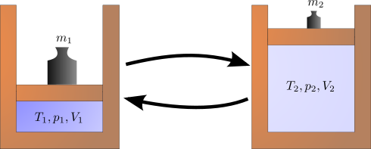
3.1.5 过程和途径
（3）可逆过程（reversible process）
体系经过某一过程从状态（1）变到状态（2）之后，如果能使体系和环境都恢复到原来的状态而未留下任何永久性的变化，则该过程称为热力学可逆过程。否则为不可逆过程。
准静态膨胀过程若没有因摩擦等因素造成能量的耗散，可看作是一种可逆过程。从始态到终态，再从终态回到始态，体系和环境都能恢复原状。
重点

Slide 21
3.1.5 过程和途径
（4）可逆过程的特点
（a）状态变化时推动力与阻力相差无限小，体系与环境始终无限接近于平衡态。
（b）过程中的任何一个中间态都可以从正、逆两个方向到达。
（c）体系变化一个循环后，体系和环境均恢复原态，变化过程中无任何耗散效应。
（d）在等温可逆膨胀过程中系统对环境做最大功，在等温可逆压缩过程中环境对系统做最小功。

Slide 22
3.1.5 过程和途径
（5）常见的变化过程
（a）等温过程（isothermal process)
在变化过程中，体系的始态温度与终态温度相同，并等于环境温度。
（b）等压过程（isobaric process)
在变化过程中，体系的始态压力与终态压力相同，并等于环境压力。
（c）等容过程（isochoric process)
在变化过程中，体系的容积始终保持不变。

Slide 23
3.1.5 过程和途径
（d）绝热过程（adiabatic process)
在变化过程中，体系与环境不发生热的传递。对那些变化极快的过程，如爆炸和快速燃烧，体系与环境来不及发生热交换，那个瞬间可近似作为绝热过程处理。
（e）循环过程（cyclic process)
体系从始态出发，经过一系列变化后又回到了始态的变化过程。在这个过程中，所有状态函数的变量等于零。

Slide 24
3.1.6 热和功
重点
热（Heat）
体系与环境之间因温差而传递的能量称为热。热的本质：是系统内部粒子无序运动反映。用符号q表示。q的取号：体系吸热，q > 0；体系放热，q < 0 。
功（Work）
体系与环境之间传递的除热以外的其它能量都称为功，用符号W表示。功的微观本质：系统以有序方式传递的能量。功的原始定义是力与在力的方向上移动的距离的乘积。功可分为膨胀功和非膨胀功两大类。W的取号：环境对体系作功，W > 0；体系对环境作功，W < 0 。
q和W都不是状态函数，其数值与变化途径有关。

Slide 25
3.2 化学反应中的质量守恒与能量守恒
3.2.1 化学反应质量守恒定律
3.2.2 化学反应中的能量守恒定律—热力学第一定律

Slide 26
3.2.1 化学反应的质量守恒定律
18世纪，热质（caloric）说盛行。
1756年俄国化学家罗蒙诺索夫最先发现在化学变化中物质的质量是守恒的。
在20世纪以前，科学家承认两个独立的基本定律：质量守恒定律和能量守恒定律。现在科学家则将这两个定律合而为一，称它为质能守恒定律。
20世纪以来，人们发现原子核裂变所产生的能量远远超过最剧烈的化学反应。1000 g 铀235裂变的结果，放出的能量为8.23×10¹⁶ J，与产生这些辐射能相等的质量为0.914 g，和原来1000 g相比，质量变化已达到千分之一。人们对质量守恒定律就有了新的认识。

Slide 27
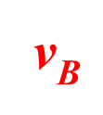
3.2.1.1 化学计量数和反应进度
对于一般的化学反应可以用以下的通式表示，
式中，B表示反应中物质的化学式， 是B的化学计量数，对反应物取负值，对产物取正值。
反应进度
同一反应，反应方程式写法不同， 就不同，因而
就不同，因此当涉及反应进度时，必须指明化学方程式。

Slide 28
3.2.1.2 反应进度
设某反应
G
定义：
引入反应进度的优点：
反应进行到任意时刻，可以用任一反应物或生成物来表示反应进行的程度，所得的值都是相同的。

Slide 29
3.2.1.2 反应进度
注意：
应用反应进度，必须与化学反应计量方程相对应。例如：
当ξ 都等于1 mol 时，两个方程所发生反应的物质的量显然不同。
摩尔反应热q_{m}：反应热与反应进度之比。
q_{m} = q/ξ
单位：J/mol

Slide 30
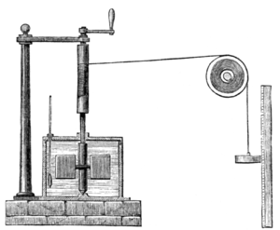
3.2.2 热力学第一定律
(1) 热功当量
焦耳（Joule）和迈尔（Mayer）自1840年起，历经20多年，用各种实验求证热和功的转换关系，得到的结果是一致的。即：1 cal = 4.1840 J
这就是著名的热功当量，为能量守恒原理提供了科学的实验证明。
根据量热器内水的升高的温度，就可以计算水的内能的升高值。
温度计
转轴
根据重物下落的高度，可以算出转化的机械功
量热器
叶片
砝码
焦耳热功当量实验

Slide 31
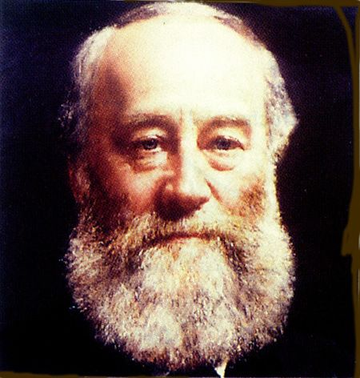
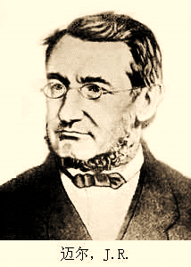
3.2.2 热力学第一定律
James P. Joule
詹姆斯·普雷斯科特·焦耳
1818年-1889年
英国物理学家
Julius Robert Mayer
尤里乌斯·罗伯特·迈尔
1814年-1878年
德国物理学家

Slide 32
3.2.2 热力学第一定律
到1850年，科学界公认能量守恒定律是自然界的普遍规律之一。能量守恒与转化定律可表述为：
自然界的一切物质都具有能量，能量有各种不同形式，能够从一种形式转化为另一种形式，但在转化过程中，能量的总值不变。
根据这一定律，在任何过程中，体系内能的增加量就等于体系所吸收的热量与环境对体系作功，即:
重点

Slide 33
3.2.2 热力学第一定律
热力学第一定律（The First Law of Thermo dynamics）是能量守恒与转化定律在热现象领域内所具有的特殊形式。说明热力学能、热和功之间可以相互转化，但总的能量不变。
也可以表述为：第一类永动机是不可能制成的。第一定律是人类经验的总结。

Slide 34
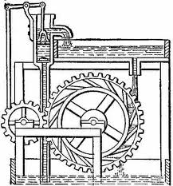
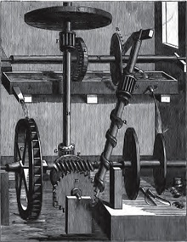
3.2.2 热力学第一定律
(2) 第一类永动机 (the first kind of perpetual motion machine)
一种既不靠外界提供能量，本身也不减少能量，却可以不断对外作功的机器称为第一类永动机，它显然与能量守恒定律矛盾。历史上曾一度热衷于制造这种机器，均以失败告终，也就证明了能量守恒定律的正确性。
16世纪70年代，意大利机械师斯特尔提出了一个流水落差永动机的设计方案。他在设计时认为，由上面水槽流出的水，冲击水轮转动，水轮在带动水磨转动的同时，通过一组齿轮带动螺旋汲水器，把蓄水池里的水重新提升到上面的水槽中。他想，整个装置可以这样不停地运转下去，并有效地对外做功。

Slide 35

3.2.2 热力学第一定律

Slide 36
3.2.2 热力学第一定律
(3) 第一定律的数学表达式
ΔU = q + W
对微小变化： dU = δq + δW
因为热力学能是状态函数，数学上具有全微分性质，微小变化可用dU表示。Q和W不是状态函数，微小变化用δ表示，以示区别。

Slide 37
3.2.2.1 例题
例1 某过程中，体系从环境吸收热量50 kJ，对环境做功30 kJ。求：
（1）过程中体系热力学能的改变量ΔU_{体系}和环境热力学能的改变量ΔU_{环境}。
（2）如果开始时，体系先放热40 kJ，环境对体系做功60 kJ，求体系的热力学能的改变量ΔU_{体系}以及终态的热力学能U_{体系}。
提示：
ΔU = q + W

Slide 38
3.2.2.1 例题
解：（1）由热力学第一定律的数学表达式可知
q＝＋50 kJ, W ＝ -30 kJ
∴ ΔU_{体系} = q + W
= 50 + (-30) = 20 kJ
若将环境当做体系来考虑，
则有q = −50 kJ, W′ = 30 kJ
故环境热力学能改变量ΔU′ = q + W′
∴ΔU′_{环境} = −50 + 30 = −20 kJ
（2） q ＝－40 kJ, W ＝ 60 kJ
ΔU_{体系} = q + W ＝ 20 kJ
∴ U_{II} ＝ U_{I} ＋20 kJ
重点

Slide 39
3.2.2.1 讨论
1. 从（1）和（2）可以看到：作为量度性质的热力学能，对宇宙来说其改变量当然是零。
ΔU_{体系} ＋ ΔU_{环境} ＝ 0
或 U_{体系} ＋ U_{环境} ＝常数
―能量守恒的实质。
2. 对于体系的始态U_{I}和终态（U_{I}＋20），虽然变化途径不同（Q和W不同），但ΔU却相同。说明Q和W非状态函数，它们与途径有关，而热力学能是状态函数与途径无关。

Slide 40
3.3 热化学
3.3.1 反应热的测量
3.3.2 化学反应的反应热与焓
3.3.3 q_{p}与q_{v}的关系和盖斯定律
3.3.4 热化学方程式
3.3.5 化学反应反应热的计算

Slide 41
3.3.1 反应热的测量
反应热效应：等温条件下化学反应时放出或吸收的热量，简称反应热。
对反应热进行精密的测定并研究反应热与其他能量变化的定量关系的学科就称为热化学，是物理化学中热力学的分支。
重点
实验测量
理论计算
反应热效应的获得可通过以下两种方法

Slide 42
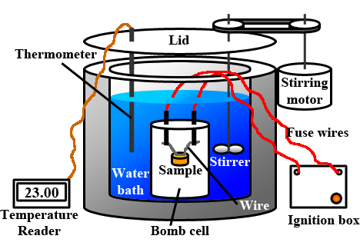
3.3.1 反应热的测量
氧弹式热量计：通过测量吸热介质和组件在反应前后的温度变化，计算被燃烧物质的反应热。
q = - [c_{水}m_{水}ΔT+ CΔT]
= - (c_{水}m_{水}+ C) ΔT
式中c_{水}和m_{水}是热量计内水的比热容和质量；C为钢弹组建等热量计的热容。
筒内装水1~3 L。连续搅拌所产生热量不应超过0.12 kJ，小于放热总量的2%。

Slide 43
3.3.2 化学反应热与焓（enthalpy）
焓的定义式：H ≡ U + pV
重点
为什么要定义焓？
为了使用方便，因为在等压、不作非膨胀功的条件下，焓变等于等压热效应
容易测定，从而可求其它热力学函数的变化值。
焓是状态函数，定义式中焓由状态函数组成。
1、焓是系统的状态函数，广度性质，具有能量的量纲。但焓不是能量，但不遵守能量守恒定律。
2、焓没有明确的物意义（导出函数），无法测定其绝对值。

Slide 44
3.3.2.1 恒容过程反应热
反应热效应 当体系发生反应之后，使产物的温度回到反应前始态时的温度，体系放出或吸收的热量，称为该反应的热效应。
等压热效应q_{p} 反应在等压下进行所产生的热效应为q_{p}，如果不作非膨胀功，则q_{p} = Δ_{r}Ｈ
等容热效应q_{v} 反应在等容下进行所产生的热效应为q_{v},如果不作非膨胀功，则q_{v} = Δ_{r}U_{v} 氧弹量热计中测定的是q_{v}
重点

Slide 45
3.3.3 等压、等容的关系和盖斯定律
恒容反应过程中，体积保持不变，ΔV = 0。由于只考虑系统做体积功，而体积功为0，因此W = 0。
根据热力学第一定律可知，Δ_{r}U_{v} = q + W = q_{v}
Δ_{r}U_{v}是恒容条件下热力学能变化量；q_{v}表示恒容反应热，右下标_{v}表示恒容过程。
因此，在恒容条件下进行的化学反应，其反应热等于该系统中热力学能的改变量。

Slide 46
3.3.3 等压、等容的关系和盖斯定律
恒压反应过程中，许多化学反应会发生体积变化（从V₁变到V₂），从而做体积功（W = – pΔV）。根据热力学第一定律可知，Δ_{r}U_{p} = q_{p} + W = q_{p} - pΔV。因此，q_{p} = Δ_{r}U_{p} + pΔV。Δ_{r}U_{p}是恒压条件下热力学能变化量；q_{p}表示恒压反应热，右下标_{p}表示恒容过程。
在恒压过程中，p₁ = p₂ = p，因此，q_{p} = U₂ – U₁ + p(V₂ – V₁) = (U₂ + pV₂) – (U₁ + pV₁)。 而H ≡ U + pV，因此，q_{p} = H₂ – H₁ = ΔH
在恒压过程中，q_{p}等于状态函数ΔH。ΔH是负值，表示系统向环境放热；ΔH是正值，表示系统向环境吸热。

Slide 47
3.3.2 化学反应的反应热与焓
思考题
氧弹式热量计测得的反应热是q_{v}而不是q_{p}，而许多反应是在常压（或恒压）下进行的，q_{p} 如何求得？
有些反应的反应热难以直接测得，如：
C(s) + 1/2O₂(g) = CO(g)
该反应中有部分CO₂生成，怎样得到该反应的热效应？

Slide 48
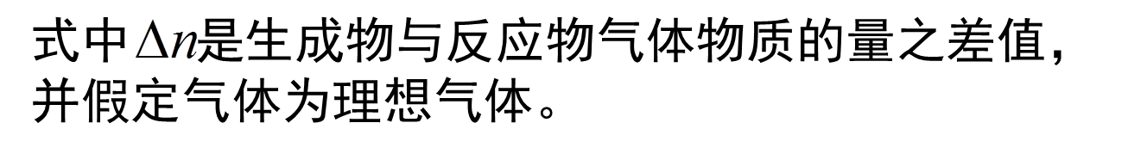
3.3.3 等压、等容的关系和盖斯定律
因此，q_{p} - q_{v} = Δ_{r}H - Δ_{r}U_{v} = (Δ_{r}U_{p} + pΔV) - Δ_{r}U_{v} = pΔV
一般认为等温等压过程和等温等容过程的内能相等(Δ_{r}U_{p} = Δ_{r}U_{v})
q_{p} = q_{v} + pΔV
重点
Δ_{r}H = Δ_{r}U + ΔnRT
当反应进度为1 mol 时：
注： 气态生成物和气态反应物的化学计量数之和。

Slide 49
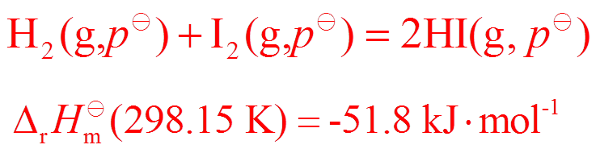
3.3.4 热化学方程式
表示化学反应与热效应关系的方程式称为热化学方程式。因为U和H的数值与体系的状态有关，所以方程式中应该注明物态、温度、压力和组成等。对于固态还应注明结晶状态。
例如：298.15 K时
式中 表示反应物和生成物都处于标准状态时，在298.15 K，反应进度为1 mol时的焓变 。
p代表气体的压力处于标准态, p = 100 kPa。
对于溶液，c = 1 mol·dm⁻³。

Slide 50
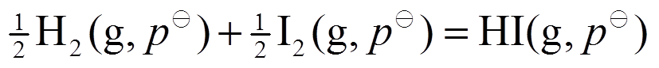
3.3.4 热化学方程式
反应进度为1 mol，必须与所给反应的计量方程对应。若反应用下式表示，显然焓变值会不同。
反应进度为1 mol，表示按计量方程反应物应全部作用完。若是一个平衡反应，显然实验所测值会低于计算值。但可以用过量的反应物，测定刚好反应进度为1 mol时的热效应。

Slide 51
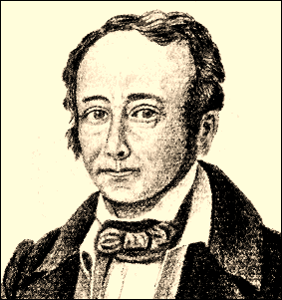
3.3.4.1 盖斯定律（Hess’s law）
1840年，根据大量的实验事实盖斯提出了一个定律：
反应的热效应只与起始和终了状态有关，与变化途径无关。不管反应是一步完成的，还是分几步完成的，其热效应相同，当然要保持反应条件（如温度和压力等）不变。
盖斯定律(G.H. Hess)也称反应热加和定律。
盖斯定律的重要意义：使热化学方程式可像代数方程式一样，进行加减运算。
G.H. Hess (1802-1850)
瑞士化学家
重点

Slide 52
3.3.4.1 盖斯定律
由前面的内容可知，热不是一个状态变量，但在讨论反应热效应时，已阐明是在封闭体系中只做膨胀功的条件下，反应热分为恒容热效应q_{v}和恒压热效应q_{p}，即过程已经确定，所以反应释放或吸收的热量大小与系统的状态函数和热力学内能直接发生等式关系，故盖斯定律是热力学第一定律的必然结果。

Slide 53
3.3.4.2 过程函数与状态函数的关系
在等温、等压、没有非体积功的条件下：
Δ_{r}U_{v}＝q_{v}  Δ_{r}Ｈ = q_{p}
反应热本是与过程有关的，但在一定的条件下，其却具有了状态函数的性质。
应用：对于进行得太慢的或反应程度不易控制而无法直接测定反应热的化学反应，可以用盖斯定律，利用容易测定的反应热来计算不容易测定的反应热。

Slide 54
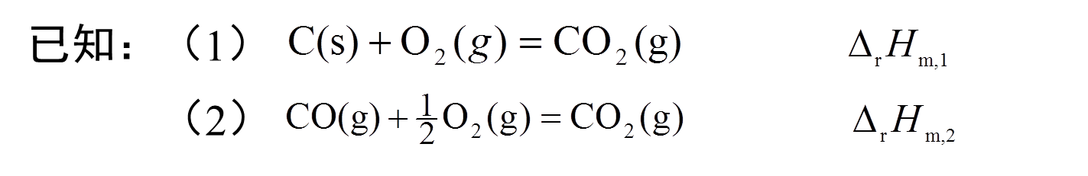
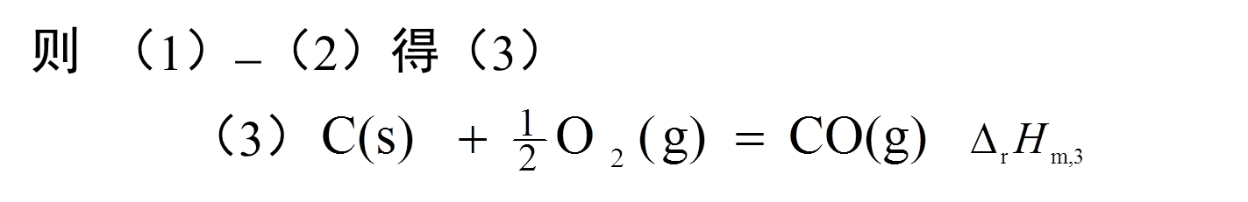
3.3.4.3 盖斯定律的应用
所以
= (-393.5) - (-283.0) kJ·mol⁻¹
= -110.5 kJ·mol⁻¹

Slide 55
3.3.4.3 盖斯定律的应用
例3 在p和298.15 K下，石墨转变成金刚石的焓变。
(1) C(石墨 ) + O₂(g) = CO₂(g)
(2) C(金刚石）+ O₂(g) = CO₂(g)
(3) C(石墨) → C(金刚石)
（3）=（1）-（2）

Slide 56
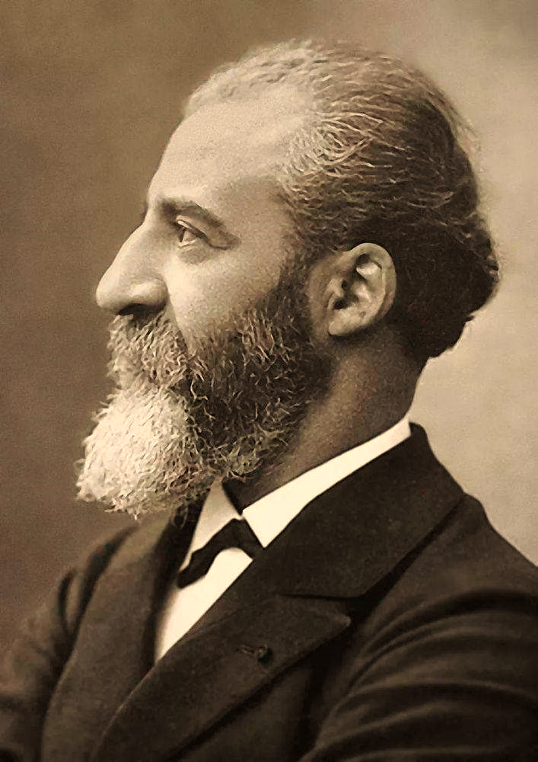

3.3.4.3 盖斯定律的应用
莫瓦桑：点石成金之殇
亨利·莫瓦桑（Henri Moissan，1852年9月28日~1907年2月20日），法国化学家，获得1906年诺贝尔化学奖。莫瓦桑长期从事无机化学的研究，首次成功地离析了元素氟；1892年他发明了电炉，将实验室化学反应的温度成功地提高到2000 ºC；1893年，宣称“成功”制备了人造金刚石。

Slide 57
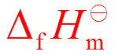
3.3.5 化学反应热效应的计算
3.3.5.1 标准摩尔生成焓
（standard molar enthalpy of formation）
在100 kPa压力（即标准压力）下，反应温度时，由最稳定的单质合成标准状态下1 mol化合物的的焓变，称为该物质的标准摩尔生成焓，用下述符号表示：
（物质，相态，温度）
没有规定温度，一般298.15 K时的数据可查(见附录)。
生成焓是相对值，相对于最稳定单质的焓值等于零。

Slide 58
3.3.5.1 标准摩尔生成焓
液态水在298.15 K下的标准摩尔生成焓：
H₂(g) + 1/2O₂(g) = H₂O(l)
Δ_{f}H_{m}(H₂O, l, 298.15 K) = -285.8 kJ·mol⁻¹
离子生成焓：因为溶液是电中性的，正、负离子总是同时存在，不可能得到单一离子的生成焓。所以，规定了一个目前被公认的相对标准：
水合H⁺的标准摩尔生成焓为0，即：
Δ_{f}H_{m}(H⁺, aq, 298.15 K) = 0，aq: Aqueous

Slide 59
3.3.5.1 标准摩尔生成焓
例4 在298.15 K时
反应焓变为：
这就是HCl(g)的标准摩尔生成焓：

Slide 60
3.3.5.2 反应的标准摩尔焓变及计算
1. 反应的标准摩尔焓变
化学反应的标准焓变
反应物和生成物都处于标准态
反应温度
反应进度为1 mol
反应（reaction）
根据盖斯定律和标准生成焓的定义，有：298.15 K温度下标准摩尔反应焓等于同温度下各参加反应物质的标准摩尔生成焓与其化学计量数乘积的总和。

Slide 61
3.3.5.2 反应的标准摩尔焓变及计算
2．利用物质的标准生成焓进行计算
化学反应的焓变ΔH，就是反应的终态焓与始态焓之差：H₂ - H₁。但由于H ＝ U + pV，其中内能U的绝对值无法测定，H的绝对值也是无法测定的。为此，采用相对标准，规定了物质的相对焓值。

Slide 62
3.3.5.2 反应的标准摩尔焓变及计算
3. 利用各物质的摩尔生成焓求化学反应焓变
在标准压力p 和反应温度时（通常为298.15 K）
v_{B}为计量方程中的系数，对反应物取负值，生成物取正值。注意计算时要考虑物质的聚集状态，如气、液和固等。根据盖斯定律，可从标准摩尔生成焓计算化学反应的标准摩尔焓变。

Slide 63
3.3.5.2 反应的标准摩尔焓变及计算
例5 计算制取1 mol Al₂O₃的反应热（即铝热反应）
解：1) 以Al和Fe₂O₃为原料
①写出反应式 2Al(s) + Fe₂O₃(s) = Al₂O₃(s) + 2Fe(s)
② 0 -824.2 -1675.7 0
③ ={(-1675.7)+2×0}-{2×0+(-824.2)}
= -851.5 kJ/mol (温度可达2500度)
2) 以Al和Fe₃O₄为原料
①写出反应式 8Al(s) + 3Fe₃O₄(s) = 4Al₂O₃(s) + 9Fe(s)
② 0 -1118.4 -1675.7 0
③ = {4×(-1675.7 )+9×0} -{8×0+3×(-1118.4)}
= -3347.6 kJ/mol (1 mol时候为836. 9 kJ/mol)
铝热反应可用来焊接钢轨
或者铜电缆拼接，
或者燃烧弹。

Slide 64



3.3.5.2 反应的标准摩尔焓变及计算

Slide 65
3.3.5.3 标准摩尔燃烧焓
在标准压力下，反应温度时，物质B完全氧化成相同温度的指定产物时的焓变称为标准摩尔燃烧焓（Standard molar enthalpy of combustion）
用符号 （物质、相态、温度）表示。
下标“c”表示combustion。
上标“”表示各物质均处于标准压力下。
下标“m”表示反应进度为1 mol时。

Slide 66
3.3.5.3 标准摩尔燃烧焓
指定产物通常规定为：
金属 → 游离态
显然，规定的指定产物不同，焓变值也不同，查表时应注意。298.15 K时的燃烧焓值有表可查。

Slide 67
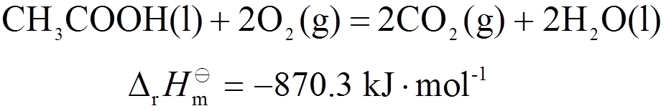
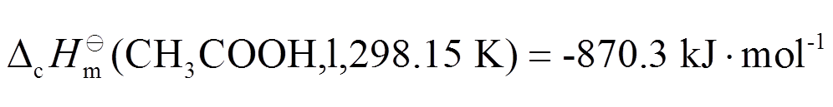
3.3.5.3 标准摩尔燃烧焓
例6 在298.15 K及标准压力下：
则
显然，根据标准摩尔燃烧焓的定义，所指定产物如CO₂(g)和H₂O等的标准摩尔燃烧焓，在任何温度T时，其值均为零。

Slide 68
3.3.5.3 标准摩尔燃烧焓
1 利用燃烧焓求化学反应的焓变
化学反应的焓变值等于各反应物燃烧焓的总和减去各产物燃烧焓的总和。
用通式表示为：
例如：在298.15 K和标准压力下，有反应：
（A） （B） （C） (D)
则

Slide 69
3.3.5.3 标准摩尔燃烧焓
2 利用燃烧焓求生成焓
用这种方法可以求一些不能由单质直接合成的有机物的生成焓。
例7 在298.15 K和标准压力下：
该反应的反应焓变就是CH₃OH(l)的生成焓，则：

Slide 70
3.4 化学反应进行的方向
3.4.1 化学反应的自发性
3.4.2 影响反应方向的因素
3.4.3 反应自发性的判据
3.4.4 标准吉布斯函数变的计算及应用

Slide 71
3.4 化学反应进行的方向
对化学反应而言，必须从两方面去考虑问题。首先是这个反应的可能性，即一个反应的方向和程度及其中的能量变化情况。这属于化学热力学研究范畴。
在确定了反应方向的前提下，对那些有可能正向进行的反应，我们还要研究另一个问题，即反应的现实性或反应速率的快慢，这属于本章后面将要讨论的化学动力学范畴。

Slide 72
3.4.1 熵与热力学第二、三定律
1 熵的概念
在日常生活中我们都知道，往一杯水中滴入几滴蓝墨水，蓝墨水就会自发地逐渐扩散到整杯水中，这个过程不能自发地逆向进行。这表明，过程能自发地向着混乱度增加的方向进行，或者说系统中有秩序的运动易变成无秩序的运动。
体系的混乱度可用热力学函数来表示，熵(entropy)就是表示体系质点混乱度的热力学函数，用符号S表示。体系的熵值，就是体系混乱度的量度，熵值愈高，混乱度愈大。

Slide 73
3.4.1.1 熵增过程
固体
液体
气体
液体
熔化：S_{液体} > S_{固体}
蒸发：S_{气体} > S_{液体}
+
三种熵增过程
溶质
溶剂
溶液
溶解：S_{溶液} > S_{溶质} + S_{溶剂}

Slide 74
3.4.1.2 熵的定义
1 熵的微观意义
体系内物质微观粒子的混乱度，是与物质的聚集状态有关的。在绝对零度时，理想晶体内分子的热运动可认为完全停止，物质微观粒子处于完全整齐有序的情况。
联系宏观与微观的热力学函数(玻尔兹曼熵公式)：
Ω代表系统宏观状态中所包含的微观状态总数
k_{B}表示玻尔兹曼常数，为1.380649×10⁻²³ J/K

Slide 75
3.4.1.3 热力学第二定律
1) 文字表述方法
克劳修斯(Clausius)：热不可能由低温物体传导到高温物体而不发生其它变化。说明热传导的不可逆性。
开尔文(Kelvin)：不可能从单一热源吸取热使之完全转换为功，而不留下其他变化，说明功转换为热的不可逆性。
奥斯特瓦德(Ostward)：第二类永动机是不可能造成的。
重点

Slide 76
3.4.1.3 热力学第二定律
第二类永动机：从单一热源吸热使之完全变为功，而不留下任何影响。
热力学第二定律的实质是：断定自然界中一切实际进行的过程都是热力学不可逆过程。
历史上首个成型的第二类永动机装置是1881年美国人约翰·嘎姆吉为美国海军设计的零发动机，这一装置利用海水的热量将液氨汽化，推动机械运转。但是这一装置无法持续运转，因为汽化后的液氨在没有低温热源存在的条件下无法重新液化，因而不能完成循环。

Slide 77
3.4.1.3 热力学第二定律
2) 数学表述方法
即在孤立体系中自发进行的反应必然伴随着熵的增加，达到平衡后(即可逆过程)，熵值则保持不变。
=
重点

Slide 78
3.4.1.4 熵增加原理
根据热力学的推导，对于绝热体系 ，有：
等号表示绝热可逆过程，不等号表示绝热不可逆过程。熵增加原理可表述为：在绝热条件下，趋向于平衡的过程使体系的熵增加。或者说在绝热条件下，不可能发生熵减少的过程。
如果是一个孤立体系，环境与体系间既无热的交换，又无功的交换，则熵增加原理可表述为：一个孤立体系的熵永不减少。

Slide 79


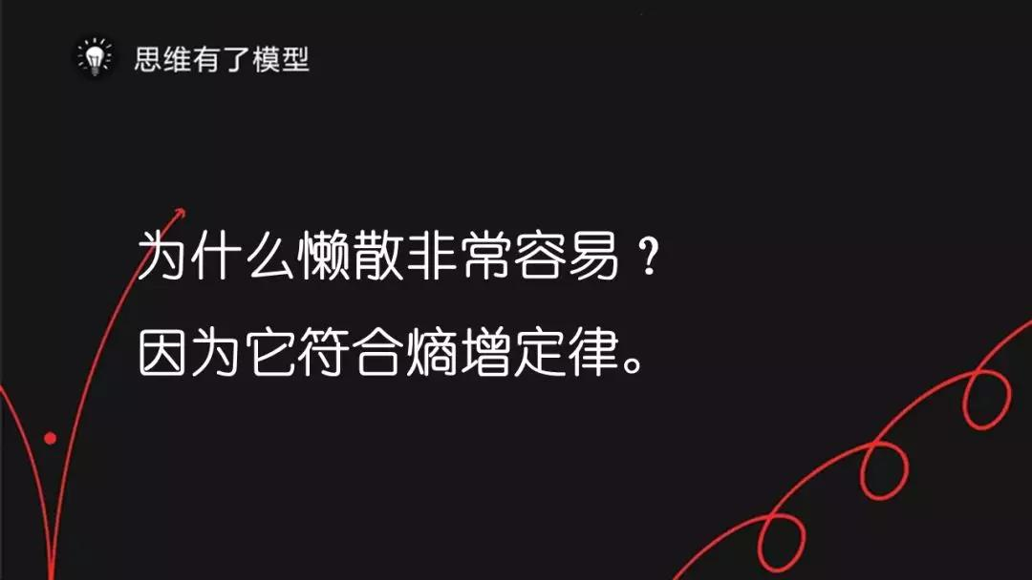
3.4.1.4 熵增加原理
人活着就是在对抗熵增定律，生命以负熵为生

Slide 80
3.4.1.4 热力学第三定律
热力学第三定律表述形式
（1）在绝对零度时，任何纯净的完整晶态物质的熵等于0，即S (0 K) ＝ 0，以此为标准来确定其他温度下的熵值。此熵值称规定熵，也称绝对熵。
（2）不能用有限的手段把一个物体的温度降低到0 K，即只能无限接近于0 K这极限温度。
（3）在温度趋近于热力学温度0 K时的等温过程中，体系的熵值不变，这称为能斯特(Nernst)热定理。
T→ 0
能斯特，德国化学家，1920年获得诺贝尔化学奖。

Slide 81
3.4.1.5 标准摩尔熵
定义：单位物质的量的纯物质在标准状态下的规定熵，其单位为：J·mol⁻¹·K⁻¹
注意在定义上与标准生成焓的区别
1）单质的标准摩尔熵在标准态下不为0。而单质的标准生成焓则规定为0。
2）规定标准状态下水合H⁺离子(H₃O⁺)的标准摩尔熵为0。
3）298.15 K时，各单质和化合物的标准熵值皆大于零。而部分水合离子的标准熵值为负值。见附录10
重点

Slide 82
3.4.1.6 有关熵的一般规律
同种物质气态熵值高于液态，液态熵值高于固态。
混合物或溶液的熵值大于纯物质的熵值。
简单分子的熵值小于复杂分子(比如高分子)的熵值。
物质在高温时的熵值大于低温时的熵值。
物质在高压时的熵小于低压时的熵值（换言之，对固、液体影响较小，对气体影响较大）。

Slide 83
3.4.1.7 熵变的计算
熵是状态函数，具有容度性质，整个体系的熵是各个部分的熵的总和，反应或过程的熵变△S，只跟始与终态有关，故△S ＝ S₂ - S₁。
在标准状态下，化学反应的摩尔熵变就等于生成物的标准熵之和减去反应物的标准熵。
其中ν_{B}为参与反应物质的化学计量式。

Slide 84
3.4.1.7 熵变的计算
从热力学可以推出，恒温可逆过程中系统所吸收或放出的热量除以温度等于熵变（热温商）。
理论证明q_{r}是所有过程所吸收热量的最大值。
H₂O (s, 101.325 kPa, 273.15 K) → H₂O (l, 101.325 kPa, 273.15 K)
ΔS = q_{r} / T = 6007 J·mol⁻¹/273.15 K = 21.99 J·mol⁻¹·K⁻¹

Slide 85
3.4.1.8 化学反应的标准摩尔熵变
(1)在标准压力下，298.15 K时，各物质的标准摩尔熵值有表可查 (附录10)。根据化学反应计量方程，可以计算反应进度为1 mol时的熵变值。
(2)在标准压力下，求反应温度T时的熵变值。298.15 K时的熵变值从查表得到：

Slide 86
3.4.2 化学反应的自发性
给定条件下，不需外加能量即能自动进行的过程或反应，就叫自发过程。它的可逆过程叫非自发过程。
自发反应的限度是达到平衡状态。
非自发过程在没有外加能量的情况下是不可能实现的。
过程只能单向自发地进行而不可能自发逆向进行，若要其逆转，必须借助外力，即环境向体系做功。
自发过程都可能用来作功。
自发过程有一定的进行限度。

Slide 87
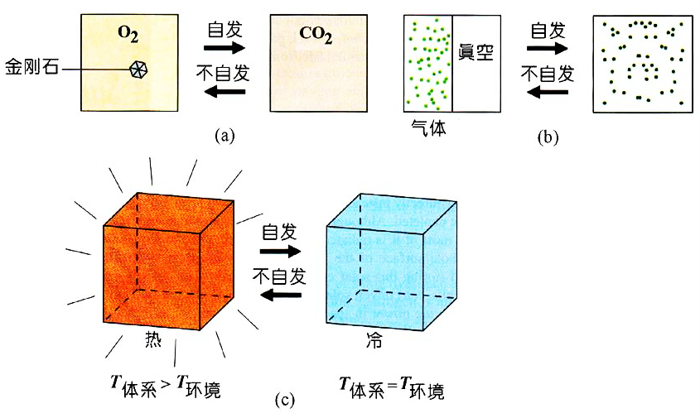
3.4.2.1 自发过程举例

Slide 88
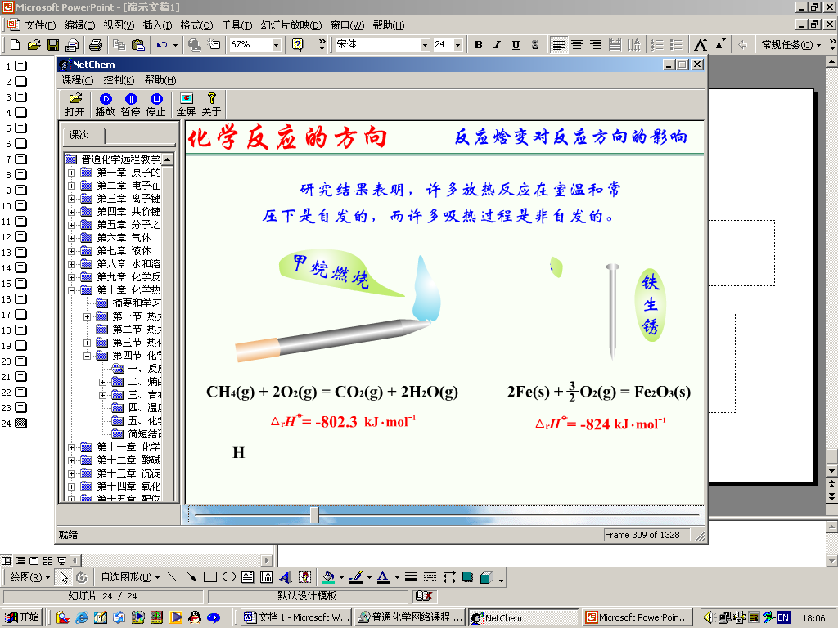
3.4.2.1 自发过程举例
放热过程

Slide 89
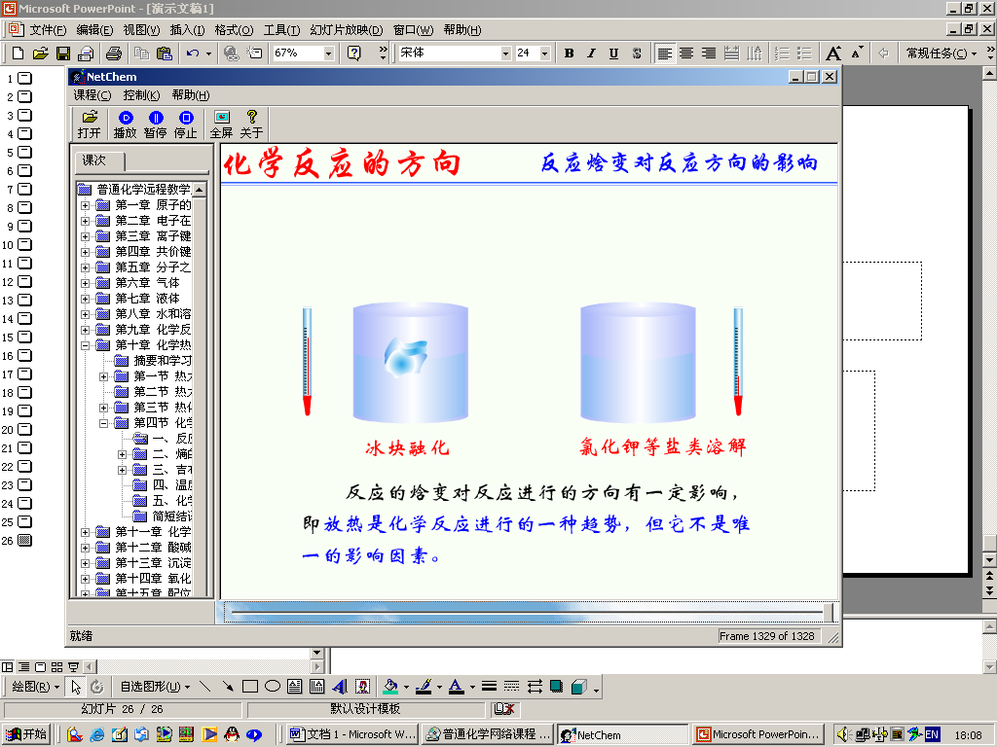
3.4.2.1 自发过程举例
冰块融化-吸热
氯化铵溶解-吸热
许多现象说明，放热过程是一个常见的自发过程但并不唯一。以上现象是吸热过程，但也自发进行。所以不能用ΔH来直接判断化学反应的自发性。

Slide 90
3.4.2.2 熵增原理及应用局限
在孤立系统的条件下，自发过程的方向是使熵值增大(ΔS > 0)的方向，过程在进行到熵值不再改变(ΔS ＝ 0)时达到了限度（平衡）。
一定要把系统和环境结合起来，才可以用熵来判断系统中任何过程的自发方向和限度。
单独依靠焓变或熵变无法直接判断化学反应的自发性，所以吉布斯提出了一个新的函数。

Slide 91
3.4.3 吉布斯函数变与化学反应方向
1875年，吉布斯（J.W. Gibbs, 1839~1903）定义了一个状态函数：
G称为吉布斯自由能（Gibbs free energy），又称为吉布斯函数变，是状态函数，具有容量性质。
一定温下吉布斯函数变为
吉布斯函数变用于反应自发性的判断。
重点

Slide 92
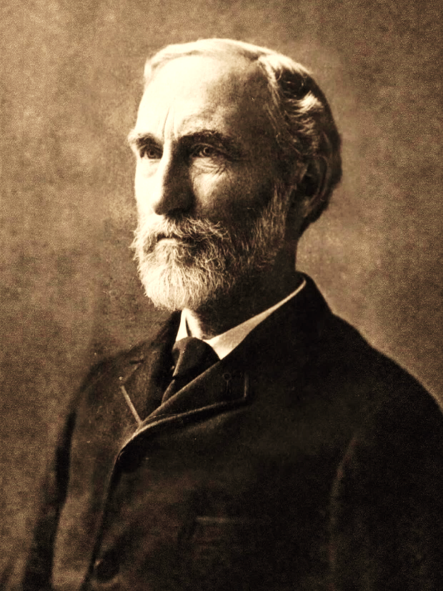
3.4.3 吉布斯函数变与化学反应方向
吉布斯(Gibbs)，美国著名物理化学家。1839年生于纽黑文，1903年卒于同地。19岁毕业于耶鲁大学，成为耶鲁的工程学研究生，1863年取得美国首批博士学位，并留校教授拉丁文和自然哲学。1866～1869年去欧洲进修，曾就学于基尔霍夫和亥姆霍兹等知名教授。他是美国科学院、美国艺术和科学研究院以及欧洲14个科学机构的院士或通讯院士。1869年回国后一直在耶鲁大学执教。
1839~1903
奥斯特瓦尔德认为 “无论从形式还是内容上，他赋予了物理化学整整一百年”。

Slide 93
3.4.3.1 吉布斯函数变与化学反应方向
吉布斯函数变判据
利用Gibbs函数变判断反应方向的依据就是：
△G ＜ 0 反应正向自发进行
△G ＞ 0 反应逆向自发进行
△G ＝ 0 反应处于平衡状态
ΔG是焓变与熵变综合效应的体现。
重点

Slide 94
3.4.3.1a 吉布斯函数变与做功能力
表3-1 熵判据和吉布斯函数判据的比较
 | 熵判据 | 吉布斯函数判据
系统 | 孤立系统 | 封闭系统
过程 | 任何过程 | 恒温、恒压、W’ = 0
自发变化方向 | 熵值增大， ΔS ＞ 0 | 吉布斯函数值减小， ΔG ＜ 0
平衡条件 | 熵值最大， ΔS = 0 | 吉布斯函数值减小， ΔG = 0
判据法名称 | 熵增加原理 | 最小自由能原理
重点
W‘ = 0表示不做非体积功

Slide 95
3.4.3.1 吉布斯函数变与化学反应方向
恒温、恒压条件下，若除体积功外还做非体积功W’，则吉布斯函数判据变为：
ΔG - W’ < 0 自发过程
ΔG = W’ 平衡状态
ΔG - W’ > 0 非自发过程，逆向自发
这表示考虑反应方向时，还需要结合体系对环境所做的非体积功W’。
重点
例如，对于反应 ，其ΔG = 228.6 kJ·mol⁻¹，显然不能自发进行，但如果环境对体系做功（W’ > 0)，如电解过程，则可使ΔG - W’ < 0，上述反应即可以发生。

Slide 96
3.4.3.1a 吉布斯函数变与做功能力
吉布斯函数变是自发过程的推动力
1) 自发过程进行的方向就是系统吉布斯函数变绝对值减小的方向。
2) 吉布斯函数变绝对值越大的系统，就越不稳定。
吉布斯函数变是可利用的能量
根据公式：H = G + TS，系统的焓(H)可分为两部分，一部分可自由地转变为其他形式的能量，即吉布斯自由能；另一部分则转化为TS，是维持该系统特定温度和混乱度所消耗的能量，也是我们无法利用的，对应着系统从有序到无序变化。

Slide 97
3.4.3.1a 吉布斯函数变与做功能力
恒温、恒压条件下，一个封闭系统对外所能做的最大非体积功(-W’，有用功)，等于其吉布斯函数的减少(-ΔG)，即：-ΔG = - W’_{max}
推导过程如下
对于可逆过程
可见，ΔG是系统在恒温恒压下作有用功的本领。

Slide 98
3.4.3.1 吉布斯函数变与反应方向
表3-2 定压下一般反应自发性的几种情况
反 应 | ΔH | ΔS | ΔG | 自发性
H₂(g)+Cl₂(g) = 2HCl(g) 放热 | - | + | - | 自发
CO(g) = C(s)+1/2O₂(g) 吸热 | + | - | + | 非自发
CaCO₃(s) = CaO(s)+CO₂(g) 吸热 | + | + | ？ | T↑有利
N₂(g)+3H₂(g) = 2NH₃(g) 放热 | - | - | ？ | T↓有利

Slide 99
3.4.3.2 标准摩尔吉布斯函数变
1) 反应的标准摩尔吉布斯函数变
对状态函数G而言，物质的吉布斯函数G，与物质的焓H一样，其绝对值也是无法测定的。所以也规定标准状态下指定单质的相对吉布斯函数为零。
在标准状态下，由指定单质生成单位物质数量的纯物质的吉布斯函数变，就称作该物质的标准摩尔生成Gibbs函数，用符号 表示，单位为kJ·mol⁻¹。通常选定温度为298.15 K。
对于水合离子，仍然定义H⁺的 。
实际上

Slide 100
3.4.3.2 标准摩尔吉布斯函数变
（1）由标准摩尔生成吉布斯函数计算
对于化学反应
其标准摩尔吉布斯函数变 就等于生成物的吉布斯函数变之和减去反应物的吉布斯函数变之和，即:

Slide 101
3.4.3.2 标准摩尔吉布斯函数变
任意温度下的标准摩尔生成吉布斯函数计算
化学反应过程中，△H和△S随温度变化较小，近似计算时常假定焓变和熵变不随温度而变：利用物质的焓变和熵变数据，通过公式：
也可求得其它温度下的
重点
注意：反应的吉布斯函数变是温度的线性函数。

Slide 102
3.4.3.2 标准摩尔吉布斯函数变
转变温度T_{c}
对于ΔH和ΔS同号的反应，反应温度对反应的自发性有决定性的影响，存在一个使反应自发进行的最低或最高温度，称为转变温度。此时，ΔG = 0。

Slide 103
3.4.3.2 标准摩尔吉布斯函数变
反应自发性判断例题
例8 讨论温度变化对下面反应的方向的影响。
当 时，
即：标准状态下，当温度高于1110.9 K时CaCO₃可自发分解。
（常温下不能进行）
根据公式

Slide 104
3.4.3.2 标准摩尔吉布斯函数变
例9 已知合成氨反应 N₂(g) ＋ 3 H₂(g) ＝ 2 NH₃(g) 的
(1) 标准状态下，298.15 K时反应是否自发？
(2) 标准状态下，700 K时反应是否自发？
重点

Slide 105
3.4.3.2 标准摩尔吉布斯函数变
解： (1)
＝－92.22－298.15×(－198.62)×10^{－3}
＝－33.0 kJ·mol⁻¹ < 0 ∴反应自发
（2）
＝－92.22－700×(－198.62)×10^{－3}
＝ 46.81 kJ·mol⁻¹ > 0 ∴反应不自发
从热力学来看，合成氨反应需要低温，且高压！

Slide 106
3.4.3.3 ΔG与∆G的关系
化学反应并非都处于标准状态，因此任意状态下化学反应自发性判断标准是反应过程的吉布斯函数变 (也称为混合吉布斯函数变)，而不是标准态的 。
会随着系统中反应物或生成物的浓度或分压变化而改变，描述二者之间关系的方程称为热力学等温方程，或化学反应等温式。

Slide 107
3.4.3.4 热力学等温方程式
对于任意反应
重点
注：此刻不一定达到平衡
这就是热力学等温方程(化学反应等温方程式)。 称为“反应商”，可以通过各物质的浓度求算。
对于溶液中反应，如Cl₂(g)＋2I⁻(aq)＝I₂(s)＋2Cl⁻(aq)
类似地有

Slide 108
3.4.3.4 热力学等温方程式
反应商Q
若有气体参与反应，则
称为相对分压。
若有液体参与反应，则
称为相对浓度。
纯固态或液态物质不必列入反应商式子中。
如果所有物质均处于标准状态下，则Q = 1，lnQ = 0，
因此

Slide 109
3.4.3.5 吉布斯函数变与温度的关系
ΔS negative
-TΔS > 0
Nonspontaneous reactions
ΔG = ΔH - TΔS > 0
ΔH > 0
ΔG > 0
B
ΔS positive
-TΔS < 0
Universe is ordered
0
ΔS negative
-TΔS > 0
Spontaneous reactions
ΔG = ΔH - TΔS < 0
ΔH < 0
ΔG < 0
B
ΔS positive
-TΔS < 0
Universe is disordered
T升高

Slide 110
3.4.3.6 热力学函数间的关系图示
H
H = U + pV
U
pV
G = H – TS
= A + pV
TS
G
A = U – TS
TS
A
pV
重点
函数关系的图示式
注意: A表示霍姆亥兹自由能

Slide 111
3.5 化学反应进行的程度-化学平衡
3.5.1 化学平衡
3.5.2 化学平衡的移动

Slide 112
3.5 化学反应进行的程度—化学平衡
（1）热力学平衡态
当体系的诸性质不随时间而改变，则体系就处于热力学平衡态，它包括下列几个平衡：
1）热平衡（Thermal equilibrium）
体系各部分温度相等。
2）力学平衡（Mechanical equilibrium）
体系各部的压力都相等，边界不再移动。如有刚壁存在，虽双方压力不等，但也能保持力学平衡。
3）相平衡（Phase equilibrium）
多相共存时，各相的组成和数量不随时间而改变。
4）化学平衡（Chemical equilibrium）
反应体系中各物的数量不再随时间而改变。

Slide 113
3.5.1 化学平衡
1）化学平衡
化学反应的可逆性是普遍存在的，当一个可逆反应的正反应速率与逆反应速率相等时，反应即达到了化学平衡状态。
化学平衡状态具有正、逆反应速率相等，具有各物质浓度不再改变、处于动态平衡的特征。

Slide 114
3.5.1 化学平衡
2）化学反应的可逆性—可逆反应
定义：在同一条件下，既能向一个方向进行，又能向相反方向进行的化学反应。可逆性是化学反应的普遍特征。
CO(g) + H₂O(g) CO₂(g) + H₂(g)
Ag⁺(aq) + Cl⁻(aq) AgCl(s)
不同的反应，正逆反应的速率不同
V₊ > V₋，反应正向进行
V₊ < V₋，反应逆向进行
V₊ = V₋，反应达到平衡
重点
化学反应可逆性的示意图

Slide 115
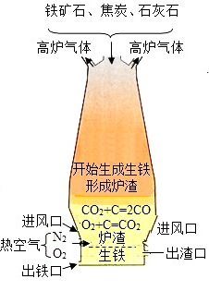
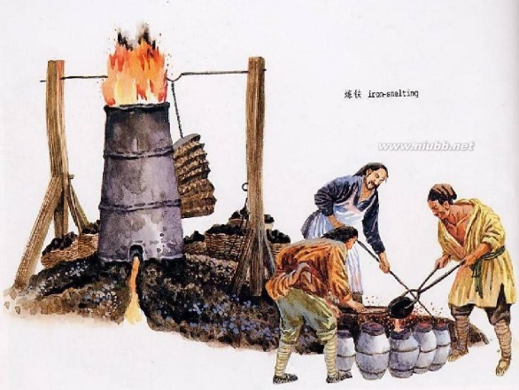
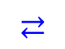
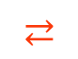
3.5.1 化学平衡
高炉尾气之谜
高炉炼铁主要反应
Fe₂O₃+3CO = 2Fe+3CO₂
其中CO的反应
C+O₂=CO₂ C+CO₂ 2CO
(C是焦炭、O₂用的是空气)
$$⇄$$
钢铁生产是十七世纪从英国开始的第一次产业革命的两大产业之一。炼制1吨的生铁所需要的焦炭的实际用量远高于按照化学方程式计算所需的量，且从高炉炉顶出来的气体中含有没有利用的CO气体。起初认为是CO与铁矿石接触不充分，然而令人惊讶的是高炉增加后，高炉尾气中的比例竟然没有改变，这成为炼铁技术中的科学悬念。直到19世纪下半叶，法国科学家发现C+CO₂ 2CO是可逆的，因此高炉中铁矿石和CO反应也不能完全转化为Fe和CO₂。
$$⇄$$

Slide 116
3.5.1 化学平衡
可逆反应例子
2H₂(g) + O₂(g) 2H₂O(g)
在873~1273 K时，生成H₂O的反应占绝对优势，而在4273~5273 K时，H₂O的分解反应占绝对优势。

Slide 117
3.5.1 化学平衡
3）平衡建立后的特点
a 平衡是一种区别于始态的状态。
b 动态平衡，反应仍在进行，只是V₊ = V₋。
c 同一个反应，在不同条件下，表现出的可逆性也是不同的。

Slide 118
3.5.1 化学平衡
4）化学平衡和平衡常数
平衡状态可以从正反应开始，也可以从逆反应开始，最后到达正、逆反应速率相等的平衡状态。
当可逆反应达到平衡状态时，反应并未停止，只是由于正、逆反应速率相等，各反应物和生成物的浓度不再改变，此时的浓度即平衡浓度。
在一定温度下、可逆反应达到平衡时，生成物浓度的幂指数乘积与反应物浓度的幂指数乘积之比为一常数，称为平衡常数。

Slide 119
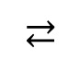
3.5.1.1 化学平衡常数
对任意化学反应，aA(g or l) + bB(g or l) gG(g or l) + dD(g or l)
$$⇄$$
压力平衡常数 K_{p}
浓度平衡常数 K_{c}
实验平衡常数
通常，平衡常数越大，表示达到平衡时生成物分压或浓度越大。
eq表示equilibrium [ˌiːkwɪˈlɪbriəm] (平衡)

Slide 120
3.5.1.1 化学平衡常数
编 号 | 起始浓度/mol·dm³ |  |  |  | 平衡浓度/mol·dm³
 | CO₂ | H₂ | CO | H₂O | CO₂ | H₂ | CO | H₂O
1 | 0.01 | 0.01 | 0 | 0 | 0.004 | 0.004 | 0.006 | 0.006 | 2.25
2 | 0.01 | 0.02 | 0 | 0 | 0.022 | 0.00122 | 0.0078 | 0.0078 | 2.27
3 | 0.01 | 0.01 | 0.001 | 0 | 0.0041 | 0.0041 | 0.0069 | 0.0058 | 2.38
4 | 0 | 0 | 0.02 | 0.02 | 0.0080 | 0.0080 | 0.0120 | 0.0120 | 2.25

Slide 121
3.5.1.1 化学平衡常数
→
例10 2HI(g) H₂(g) + I₂(g) HI分解和合成实验数据如下
←
编 号 | 起始配料 (×10²) |  |  | 平衡分压(×10²)
 | I₂ | H₂ | HI | I₂ | H₂ | HI | (×10²)
1 | 0 | 0 | 4.48 | 0.478 | 0.478 | 3.531 | 1.832
2 | 0 | 0 | 10.69 | 1.140 | 1.140 | 8.410 | 1.837
3 | 7.509 | 11.33 | 0 | 0.777 | 4.564 | 13.54 | 1.934
4 | 11.96 | 10.66 | 0 | 3.129 | 1.831 | 17.67 | 1.835

Slide 122
3.5.1.1 化学平衡常数
1）平衡常数的意义
平衡常数的大小可以表示反应能进行的程度。通常平衡常数越大，表示达到平衡时生成物分压或浓度越大，或反应物分压或浓度越小，也就是(正)反应可以进行得越彻底。
但应注意必须是同一温度，且平衡常数表达式的形式(包括指数)相类似的反应才能用平衡常数的值来直接比较，否则需进行换算。
平衡常数中有单位量纲出现，使用不便，后面提出标准平衡常数

Slide 123
3.5.1.1 化学平衡常数
2）标准平衡常数K
1. 对于可逆反应
aA(l) + bB(l) gG(l) + dD(l)
2. 平衡时各物质的相对浓度分别表示为
则反应的平衡常数可表示为:
重点
若反应物和产物都为气体
K =
K =

Slide 124
3.5.1.1 化学平衡常数
3）标准平衡常数的意义
相对于平衡常数来说，标准平衡常数有如下特点：
引入了相对浓度和相对压力的概念。
引入了标准态， = 1 mol/L， = 100 kPa。
K的特点：
无量纲，可直接由反应方程式写出。
表达式和取值与方程式书写方式有关。
固体和纯液体不出现在平衡常数表达式中。
适用于各种化学可逆反应和其他可逆过程。
注意：标准平衡常数不是标准状态下的平衡常数！

Slide 125
3.5.1.1 化学平衡常数
4）为什么化学反应通常不能进行到底？
严格讲，反应物与产物处于同一体系的反应都是可逆的，不能进行到底。
只有逆反应与正反应相比小到可以忽略不计的反应，可以粗略地认为可以进行到底。这主要是由于存在混合吉布斯函数变ΔG的缘故。

Slide 126
3.5.1.2 标准Gibbs函数变与平衡常数
对于一般反应来说，当反应的△G ＝ 0时。反应即达到平衡，根据化学反应等温方程式，此时化学反应的吉布斯函数变
混合吉布斯函数变
则有
重点
即为标准平衡常数，它仅是温度的函数。

Slide 127
3.5.1.2 标准Gibbs函数变与平衡常数
化学反应平衡常数 可以由反应的标准Gibbs函数变来求得，可见 只是温度的函数！
重点
反应物的转换率
正反应趋势愈大，反应物的平衡转化率也愈高。
由 K 可以计算反应达到平衡时反应物的平衡转化率（指定条件下的最高转化率）以及系统的平衡组成。

Slide 128
3.5.1.3 化学平衡的计算
计算中的注意事项
写出配平的方程式，并注明物质的聚集态（注意晶型）。
弄清各反应物质的初始量、变化量和平衡量。
弄清各物质变化量与其化学计量数之间的关系。

Slide 129
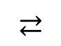
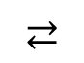
3.5.1.3 化学平衡的计算
例11 利用下表数据，计算钢铁脱碳反应：
C(石墨) ＋ CO₂(g) 2CO(g)
在298.15 K和1173 K时的平衡常数。
C(石墨) ＋ CO₂(g) 2CO(g)
/kJ·mol⁻¹ 0 -393.5 -110.5
/J·K⁻¹·mol⁻¹ 5.7 213.6 197.6
$$⇄$$
$$⇄$$

Slide 130
3.5.1.3 平衡常数的计算
解：
＝ 2×(－110.5)－[(－393.5)＋0)] ＝ 172.5 kJ·mol⁻¹
＝ 2×197.6－(213.6＋5.7) ＝175.9 J·K⁻¹·mol⁻¹
根据公式
＝172.5－298.15×175.9×10^{－3} ＝120.1 kJ·mol⁻¹
＝172.5－1173×175.9×10^{－3} ＝－33.8 kJ·mol⁻¹
298.15 K时
K ＝ 9.1×10⁻²²
1173 K时， ＝3.47，K ＝32
可见，高温时钢铁容易脱碳，脱碳钢淬火后表面硬度、疲劳强度及耐磨性降低。

Slide 131
3.5.2 化学平衡的移动
了解化学平衡移动的原理，对于工业生产具有较大的意义。在中学里面，我们学过以下知识：
如对于吸热反应，使反应在较高温度下进行。
对于气体分子总数减小的反应，使反应在较高压力下进行。
对于任意反应，及时取走生成物等，都可以使反应物获得较大的转化率。

Slide 132
3.5.2 化学平衡的移动
1）一切平衡都是相对的，而不是绝对的，都是暂时的而不是永恒的。化学平衡也不例。
2）一个处于平衡状态的化学反应，如果它所处的条件发生改变，平衡状态就会被打破。然后，在新的条件下，去建立新的平衡。这种由原平衡状态转向新平衡状态的过程，就叫做化学平衡的移动。
3）引起化学平衡移动的条件，主要是浓度、压力和温度。

Slide 133
3.5.2 化学平衡的移动
1．反应商判据
为了判断化学平衡移动的方向，我们可以利用前面学习的关于反应商Q的概念和化学反应等温式：
混合吉布斯函数变
作为平衡移动方向的判据
当Q ＜ ，则△G < 0，平衡正向移动
Q ＞ ，则△G > 0，平衡逆向移动
Q ＝ ，则△G = 0，系统处于平衡状态
重点

Slide 134
3.5.2.1 浓度、压力对化学平衡的影响
中学学过的吕⋅查德里(又名勒夏特列)定律：若对处于平衡状态的可逆反应，施加某种影响(如改变浓度、压力和温度等条件)，则平衡就向着削弱这种影响的方向移动。这用化学反应等温方程式是显而易见的。
注意：浓度和压力的改变是反应商Q改变，而并不改变平衡常数K，但温度改变则使K改变，而Q值不变。

Slide 135
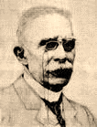
3.5.2 化学平衡的移动
吕·查德里(Le Chartelier，又名勒夏特列)，法国化学家。1850年10月8日出生于巴黎的一个化学世家。从小就受化学家们的熏陶，中学时代他特别爱好化学实验。
1875年，他以优异的成绩毕业于巴黎工业大学，1887年获博士学位，随即在高等矿业学校取得化学教授的职位。1907年还兼任法国矿业部长，在第一次世界大战期间出任法国武装部长，1919年退休。1936年9月17日卒于伊泽尔。

Slide 136
3.5.2.2 温度对平衡常数的影响
由公式 及
可得到
重点
得到范特霍夫(van’t Hoff) 方程
1. 对于吸热反应， > 0，温度升高，平衡常数 增大，有利于正向反应。
2. 若已知两个不同温度下的反应的 ，则不但可以判断反应是吸热还是放热，而且可以定量求出 。

Slide 137
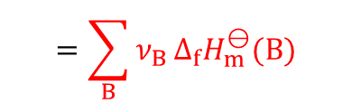
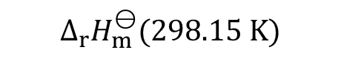
3.6 本章简要总结
一、基本概念和基本知识
系统和环境、状态和状态函数、内能、热和功、能量守恒定律。
二、化学反应的热效应和焓变
q_{ν}＝Δ_{r}U_{ν}、q_{p}＝Δ_{r}H和q_{p}＝q_{ν}＋Δn(g)RT
三、盖斯定律
反应式相加减对应着热效应相加减。
四、标准摩尔生成焓和化学反应标准焓变的计算
$$Δ_{r}H_{m}^{⊖}(298.15 \text{K})$$
$$=\sum_{B}{ν_{B}}Δ_{f}H_{m}^{⊖}(B)$$

Slide 138
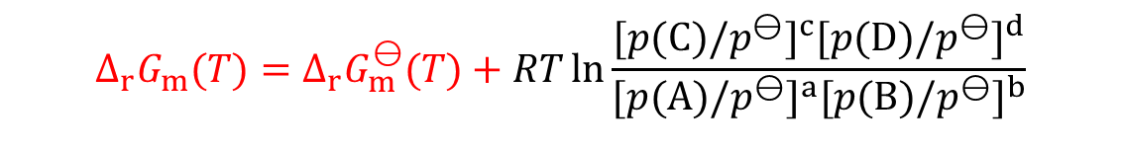
3.6.2 化学反应的方向
一、自发过程
二、混乱度、熵和熵变
三、吉布斯函数和反应方向的判断
ΔG ＝ ΔH - TΔS，ΔG < 0 反应正向自发进行
四、标准状态下吉布斯函数变的求算
五、非标准状态下吉布斯函数变的求算
$$Δ_{r}G_{m}(T)=Δ_{r}G_{m}^{⊖}(T)+RT\ln{\frac{[p(C)/p^{⊖}]^{c}[p(D)/p^{⊖}]^{d}}{[p(A)/p^{⊖}]^{a}[p(B)/p^{⊖}]^{b}}}$$

Slide 139
3.6.3 化学反应程度和化学平衡
一、化学平衡与化学平衡常数
二、平衡常数的热力学求算
三、化学平衡的移动
反应商判据、吕·查德理原理
四、平衡常数的有关计算
只要求简单计算

